Slide 1
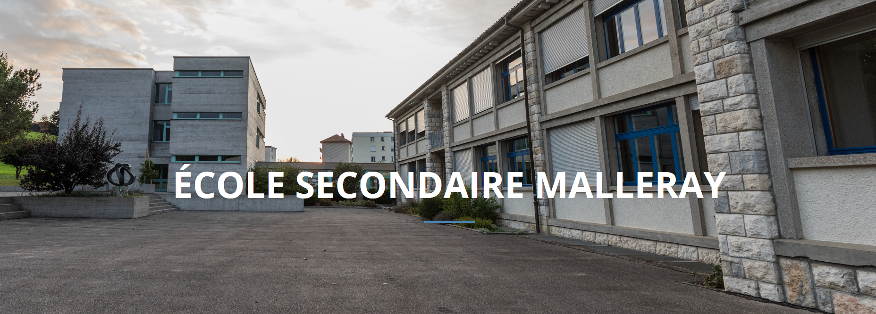
Bienvenue aux parents de 9e
7 septembre 2020

Slide 2
Nouvelle organisation à l’école secondaire - Les notions de « classe » et de « salle de classe » n’existent (presque) plus ! → 9p1, 9p2, 9mg, 9FA1, … L’effectif élevé des élèves «p» et «m» nous a contraints de mettre en place 2 classes de 9p, une 9m et un 9mg
- Les élèves se déplacent de salle en salle → Salle de géo, d’histoire, de bio, s.Jb, etc.
- Les enseignants sont spécialistes dans 1, 2 ou 3 branches → chaque élève a 7 à 10 enseignants différents
L’élève a une armoire dans les corridors et doit être
bien organisé-e, ordré-e et efficace pour être à l’heure en classe!

Slide 3
Le suivi scolaire…en 9e
 | AOUT | 2020 |  | C A R N E T de D E V O I R S
 | SEPTEMBRE | 2020
 | OCTOBRE | 2020
 | MI-NOVEMBRE | 2020 | Information sur demande
9e | JANVIER | 2021 | Bulletin intermédiaire
 | 17 au 21 FÉVRIER | 2021 | Entretiens individualisés avec les parents
 | MARS | 2021
 | AVRIL | 2021 | Information sur demande
 | MAI | 2021
 | JUIN | 2021 | RE (Rapport d’évaluation) et promotion

Slide 4
Le suivi scolaire…en 10e/11e
… est analogue, avec quelques nouvelles disciplines
(CCM, latin, Physique, TP-bio, TP Physique, PI)

Slide 5
Bulletin intermédiaire…
Information partielle (?) fin janvier 2021 !
Renseigne les parents sur les branches où les objectifs ne sont pas encore atteints / notes insuffisantes; sans conséquence sur la promotion annuelle
Par lettre

Slide 6
Conditions d’orientation…
Section p
Section m
Section g
Conditions d’appartenance
à la section *
2 niveaux "A" au moins, pas de "C"
2 niveaux "B" au moins
2 niveaux " C" au moins
Français
Allemand
Maths
Notes égales ou sup. à 4 dans 2 cours à niveaux A au moins
Note inf. à 4 → chgt de niveau à la fin du semestre
Notes égales ou sup. à 4 dans 2 cours à niveaux B au moins
Note inf. à 4 → chgt de niveau à la fin du semestre
Notes égales ou sup. à 4 dans 2 cours à niveaux C au moins
Note inf. à 4 → C-
2) Autres branches
Pas plus d’une note inférieure à 4
Pas plus de 2 notes inférieure à 4
Pas plus de 4 notes inférieure à 4
Conditions 1) et 2) remplies
+ recommandation du corps enseignant
Maintien en section p
Maintien en section m
Maintien en section g
Pour monter au niveau supérieur: 5½ ou 6 et/ou recommandation enseignant

Slide 7
Le carnet de devoirs…
Lien entre parents et enseignants
Document officiel, à soigner !
L’élève y inscrit ses devoirs, des infos spéciales, numérote les pages et indique les dates. La signature des parents, chaque semaine, atteste qu’ils en ont pris connaissance
L’enseignant indique en rouge les notes et les remarques (conduite, application mais aussi félicitations)
Plusieurs informations transitent par lui
Les parents inscrivent les absences et justifications
Les parents peuvent éventuellement y écrire des remarques à l’intention des enseignants

Slide 8
Objectifs atteints ?
Le carnet de devoirs ne renseigne pas sur cet aspect car il ne contient que des notes de 1 à 6, mais
Chaque travail écrit contient le nombre d’objectifs atteints et l’élève/parents peuvent déterminer quels objectifs ne sont pas atteints
L’élève peut demander à l’enseignant le nombre d’objectifs atteints jusqu’ici
Dans certaines disciplines, le nombre d’évaluations peut être restreint (EP, TM, EA, ACT, etc.), mais l’élève peut connaître en tout temps les objectifs atteints
Il n’y a pas un nombre minimum d’évaluations par branche et par semestre; cela dépend de la dotation horaire de la branche (voir aussi concept d’évaluation sur le site internet)

Slide 9
Comment calculer les moyennes ?
FRANCAIS (3 domaines):
Une moyenne au centième est établie dans chaque domaine. La moyenne finale
est la moyenne de ces 3 moyennes au centième.
C = compréhension
P = production
S = structuration
Le carnet de devoirs portera une lettre (C, P ou S) indiquant dans quel domaine se trouve la note d’un TE.
L’enseignant-e dispose d’une marge de manœuvre pour établir la moyenne finale; celle-ci peut donc varier de ½ point par rapport au calcul.

Slide 10
Comment calculer les moyennes ?
ALLEMAND, ANGLAIS:
Une moyenne au centième est établie dans chaque domaine. La moyenne finale est la moyenne de ces 2 moyennes au centième.
C = compréhension
P = production
Le carnet de devoirs portera une lettre (C ou P) indiquant dans quel domaine se trouve la note d’un TE.
L’enseignant-e dispose d’une marge de manœuvre pour établir la moyenne finale; celle-ci peut donc varier de ½ point par rapport au calcul.

Slide 11
Comment calculer les moyennes ?
MATHS (2 domaines):
Additionner les notes et diviser par le nombre de notes
RP = résolution de problèmes
CB = connaissances de base. Parfois quelques petites notes (livret p. ex.) peuvent être regroupées pour former une note de CB.
Le carnet de devoirs portera une inscription (CB ou RP) indiquant dans quel domaine se trouve la note d’un TE.
L’enseignant-e dispose d’une marge de manœuvre pour établir la moyenne finale; celle-ci peut donc varier de ½ point par rapport au calcul.
Dans les autres branches:
additionner les notes et diviser par le nombre de notes

Slide 12
Remarques dans le carnet…
Plus de 3 remarques d’application ou de conduite:
les parents reçoivent un courrier et la commission d’école est informée (généralement lors du bulletin intermédiaire ou semestriel)
NB: des remarques positives y sont aussi inscrites

Slide 13
Absences…
Information parents → école (immédiatement avant 7h20 au secrétariat 032 492 32 89). Ce numéro est aussi valable pour les urgences !
Justification dans le carnet de devoirs
Ce que dit la loi et conséquences
(dès 3h non excusées annonce à la commission scolaire et risque de dénonciation au Tribunal)

Slide 14
Devoirs à domicile…
Ce que dit la nouvelle loi (réduction) et pourquoi… (horaire scolaire obligatoire 31 → 33 leçons d’où volonté du canton de compenser avec une baisse des devoirs à domicile)
Ce que dit le bon sens… (variation du temps consacré selon l’élève, selon la section et le niveau de l’élève; celui qui a un but élevé doit se donner les moyens de l’atteindre… )
Adaptations pratiques à l’ESMA:
Diminution du nombre de devoirs hebdomadaires → «PLAN DES DEVOIRS 2020-21»
(fra 2, all 1 (niveau A 2), mat 1-2, géo 1, hist 1, SN (bio-physique) 1, ang 1 (section p 2), EM 1)
Préparation accentuée en classe (dans chaque discipline)
Approfondissement en classe (nouvelle leçon API)

Slide 15
API: Nouvelle leçon (9, 10, 11e)
Approfondissement Individuel
Possibilité pour l’élève d’approfondir ses connaissances en maths, français ou allemand ou de consolider ses acquis pour atteindre les objectifs fondamentaux (choix déjà fait par les élèves et les parents – sondage)
Les enseignants seront également ouverts à d’autres disciplines (anglais, géo, histoire, sciences)
Perméabilité possible (mais même branche durant un trimestre (entre 2 périodes de vacances)
Contenu:
Techniques d’apprentissage propres à la branche et aux devoirs et TE en cours
Devoirs individualisés (avec ou sans aide)

Slide 16
Entretiens individualisés
Obligatoires pour les parents de 9e (17 au 21 février 2021) : durée 20 minutes environ
Obligatoires pour les parents de 10e (bilan OP)
Recommandés en 11e (changements d’orientation, choix professionnel, etc.)
L’élève y participe
Le maître de classe est accompagné d’un à deux maître(s) des branches à niveaux
Les parents peuvent proposer des thèmes à aborder

Slide 17
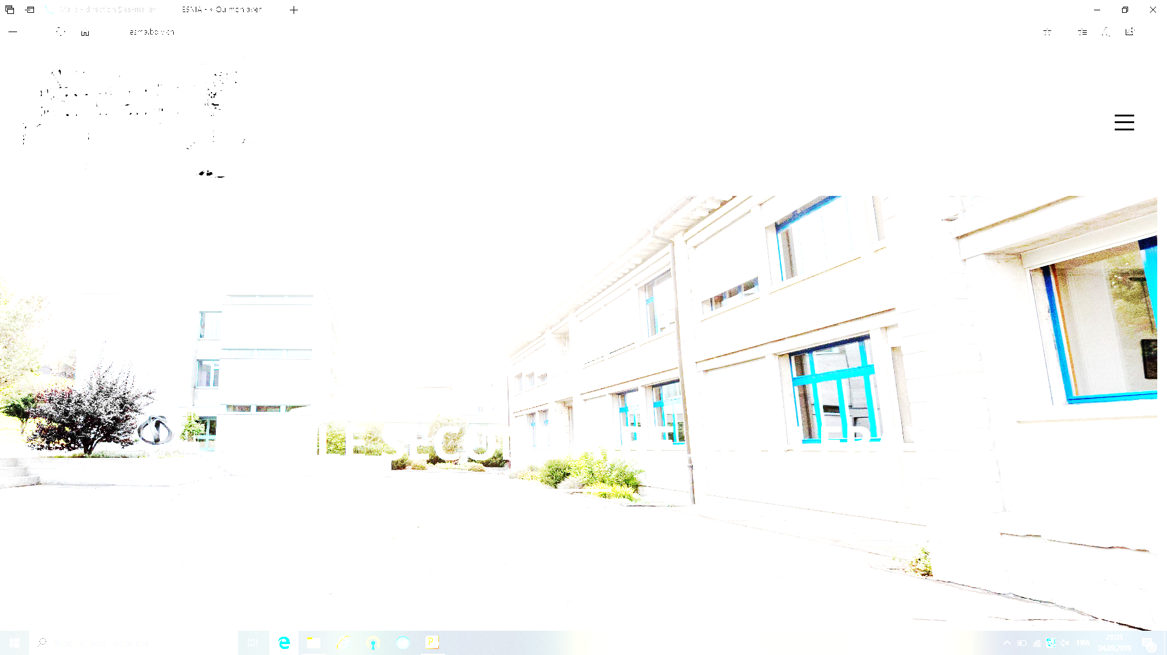
Collaboration parents – enseignants aussi sur…
Utilisation des 5 demi-journées libres…
Absentéisme – école obligatoire
Soin et respect du matériel et des bâtiments scolaires…
Téléphone mobile, réseaux, risques, prévention…
Connaître l’horaire de son enfant…
Sécurité entre la maison et l’école, comportement…

Slide 18
Mais aussi…
- Memento
- Tenue vestimentaire
- Comportement dans les déplacements (bus et CFF)
- Harcèlement
…

Slide 19
Communiquer…en respectant la hiérarchie Prendre contact: 1º avec le maître concerné 2º avec le maître de classe 3º avec la direction 4º avec la commission scolaire Réagir tout de suite s’il y a un problème, un malentendu, une remarque quelconque.
Quelques liens:
Administration, petits problèmes Maître/sse de classe
Aspects financiers Direction
Problèmes sociaux, familiaux, Médiation, direction
accidents
Relations avec les communes Commission d’école
Quelques sources d’infos:
Memento 2020-21
Site internet: http://esma.bdlv.ch

Slide 20
Remarques ?
Questions ?
?

